Slide 1
Biostatistika
Modelová rozložení náhodné veličiny
Normální rozložení dat
Základy testování hypotéz

Slide 2
Modelová rozložení
Parametry rozložení
Přehled modelových rozložení
Logaritmicko-normální rozložení

Slide 3
Výběrové rozložení hodnot lze modelově popsat a definovat tak pravděpodobnost výskytu X
f(x)
ϕ(x)
x
f(x)
ϕ(x)
x
f(x)
ϕ(x)
x

Slide 4
Parametry rozložení
Soubor dat (řada čísel) můžeme charakterizovat parametry jeho rozložení
Hlavní skupiny těchto parametrů můžeme charakterizovat jako ukazatele:
  Středu (medián, průměr, geometrický průměr)
  Šířky rozložení (rozsah hodnot, rozptyl, směrodatná odchylka)
  Tvaru rozložení (skewness, kurtosis)
  Kvantily rozložení – kolik % řady dat leží nad a pod kvantilem

Slide 5
Stručný přehled modelových rozložení I.
Rozložení
Parametry
Stručný popis
Normální
Průměr (μ)
Rozptyl (σ²)
Symetrická funkce popisující intervalovou hustotu četnosti; nejpravděpodobnější jsou průměrné hodnoty znaku v populaci.
Log-normální
Medián
Geometrický průměr
Rozptyl (σ²)
Funkce intervalové hustoty četnosti, která po logaritmické transformaci nabude tvaru normálního rozložení.
Weibullovo
α - parametr tvaru
β - parametr rozsahu hodnot
Změnou parametru a lze modelovat distribuci doby přežití, např. stresovaného organismu. Rozložení využívané i jako model k odhahu LC₅₀ nebo EC₅₀ u testů toxicity.
Rovnoměrné
Medián
Geometrický průměr
Rozptyl (σ²)
Funkce intervalové hustoty četnosti, která po logaritmické transformaci nabude tvaru normálního rozložení.
Triangulární
f(x) = [b - ABS (x - a)] / b²
a - b < x < a + b
Pravděpodobnostní funkce pro typ rozložení, kdy jsou střední hodnoty výrazně pravděpodobnější než hodnoty okrajové.
Gamma
Parametry distribuční funkce:
α - parametr tvaru
β - parametr rozsahu hodnot
Umožňuje flexibilně modelování distribučních funkcí nejrůznějších tvarů. Např. χ² rozložení je rozložení typu Gamma. Gamma rozložení
s a = 1 je známo jako exponenciální rozložení.

Slide 6
Stručný přehled modelových rozložení II.
Stručný přehled modelových rozložení II.
Rozložení
Parametry
Stručný popis
Beta
Parametry distribuční funkce:
α - parametr tvaru
β - parametr rozsahu hodnot
Pravděpodobnostní funkce pro proměnnou omezenou rozsahem do intervalu [0; 1]. Je matematicky komplikovanější, ale velmi flexibilní při popisu změn hodnot proměnné
v ohraničeném intervalu.
Studentovo
Stupně volnosti - uvažuje velikost vzorku
Průměr
Rozptyl
Simuluje normální rozložení pro menší vzorky čísel. Pro větší soubory (n > 100) se limitně blíží k normálnímu rozložení.
Pearsonovo
(Chí-kvadrát)
Stupně volnosti - uvažuje velikost vzorku
Slouží především k porovnání četností jevů ve dvou a více kategoriích.
Používá se k modelování rozložení odhadu rozptylu normálně rozložených dat.
Fisher-Snedecorovo
Dvojí stupně volnosti - uvažuje velikost dvou vzorků
Používá se k testování hodnot průměrů - F test pro porovnání dvou výběrových rozptylů; F test, ANOVA atd.

Slide 7
Log-normální rozložení lze jednoduše transformovat
f(x)
f(y)
Y = ln [X]
Medián
Průměr
x
y
Medián
=
Průměr
EXP (Y) = Geometrický průměr X

Slide 8
Normální rozložení
Normální rozložení
Pravidlo 3 sigma
Parametry normálního rozložení
Vizuální ověření normality dat

Slide 9
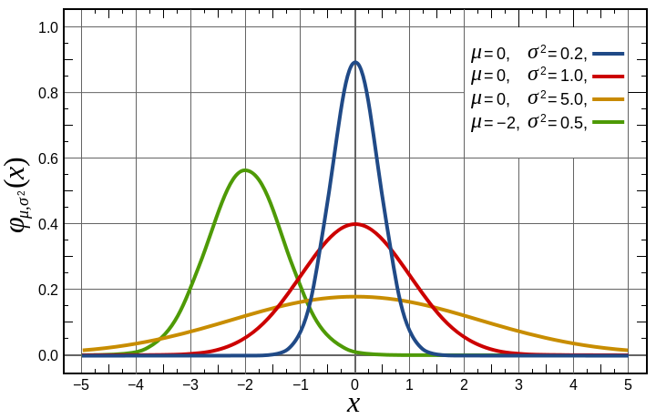
Normální rozdělení
Nejklasičtějším modelovým rozložením, od něhož je odvozena celá řada statistických analýz je tzv. normální rozložení, známé též jako Gaussova křivka.
Popisuje rozdělení pravděpodobnosti spojité náhodné veličiny: např. výška v populaci, chyba měření…
Je kompletně popsáno dvěma parametry:
μ – střední hodnota
σ² – rozptyl
Označení: N(μ, σ²)
Normalita je klíčovým předpokladem řady statistických metod
Pro ověření normality existuje řada testů a grafických metod

Slide 10

Pravidlo 3 sigma
V rozmezí μ ± 3σ by se mělo vyskytovat 99,7 % všech hodnot
Použití: zhodnotíme tvar rozdělení (pouze orientačně) a přítomnost odlehlých hodnot
99,7 % všech hodnot

Slide 11
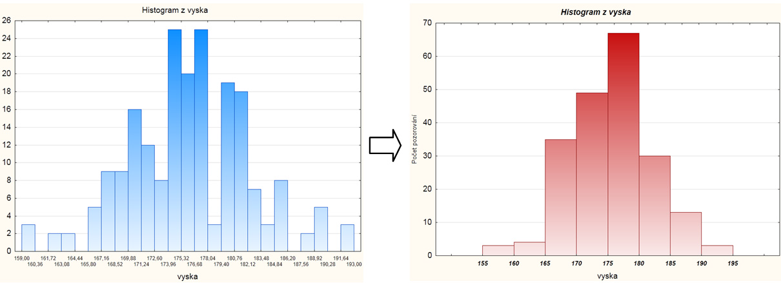
Vizuální ověření normality
Pro hodnocení tvaru rozložení lze využít histogram
(nevýhoda: nutné určit „vhodný“ počet sloupců)
Vhodnější jsou:
  Q-Q graf (kvantil-kvantilový graf)
  P-P graf (pravděpodobnostně-pravděpodobnostní graf)
  N-P graf (normální-pravděpodobnostní graf)

Slide 12
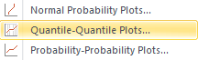
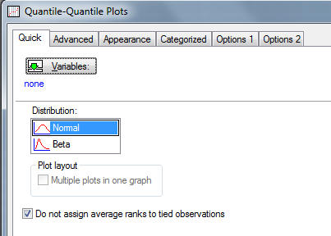
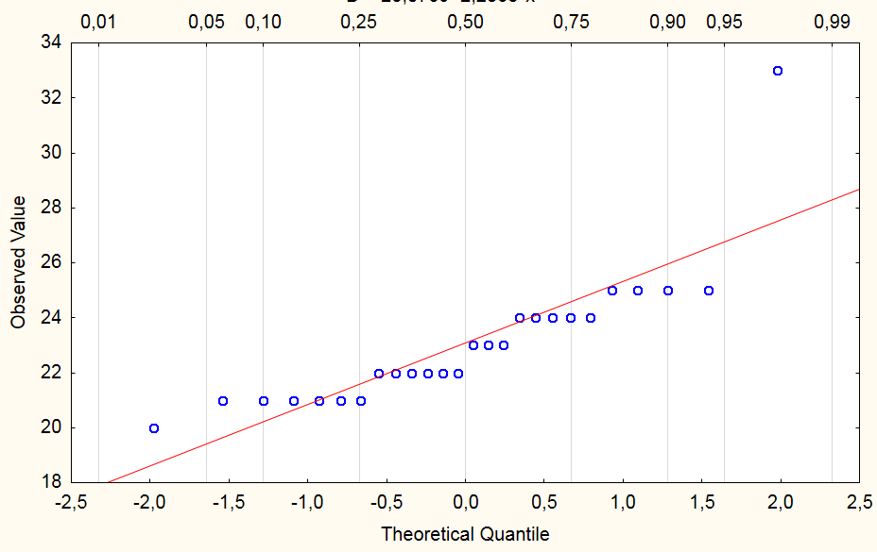
Řešení v softwaru Statistica
V menu Graphs zvolíme 2D Graphs
1
2
2
Výběr rozdělení
V případě, že máme v datech několik stejných hodnot, je vhodné odškrtnout
Neurčovat průměrnou pozici svázaných pozorování
3

Slide 13
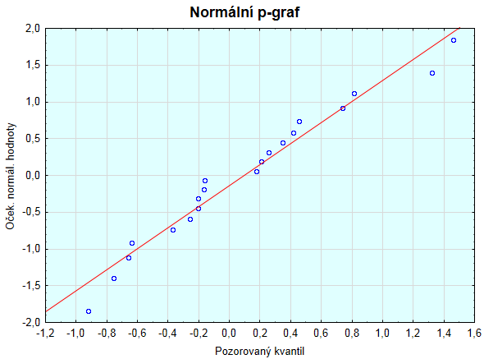
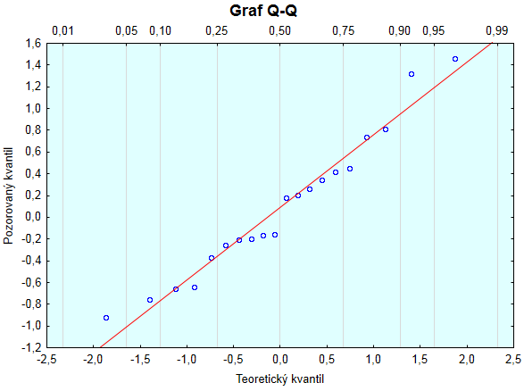
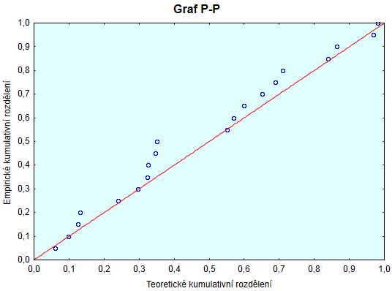

Rozdíl mezi N-P, Q-Q, P-P grafem
???
Pouze výměna os
Znázorněn pozorovaný a teoretický kvantil
PAMATUJ:
Pocházejí-li data z normálního rozložení, pak body budou ležet okolo přímky
Vykresleno kumulativní rozdělení

Slide 14
Jak se projeví asymetrie dat v diagnostických grafech?
Konvexní
křivka
Konkávní
křivka
Výukové materiály: Výpočetní statistika, RNDr. Marie Budíková, Dr., 2011

Slide 15
Základy testování hypotéz
Princip statistického testování hypotéz
Pojmy statistických testů
Normalita dat a její význam pro testování
Ověření normality dat pomocí testu

Slide 16
Princip testování hypotéz
Formulace hypotézy
Výběr cílové populace a z ní reprezentativního vzorku
Měření sledovaných parametrů
Použití odpovídajícího testu závěr testu
Interpretace výsledků
Cílová
populace
?
Závěr ?
Interpretace
Testy hypotéz
Vzorek
Reprezentativnost ?
Měření parametrů
Notes:
16

Slide 17
Statistické testování – základní pojmy
Nulová hypotéza H_{O}
H_{O}: sledovaný efekt je nulový
Alternativní hypotéza H_{A}
H_{A}: sledovaný efekt je různý mezi skupinami
Testová statistika
Pozorovaná hodnota – Očekávaná hodnota
Testová statistika =
* Velikost vzorku
Variabilita dat
Kritický obor testové statistiky
Statistické testování odpovídá na otázku zda je pozorovaný rozdíl náhodný či nikoliv. K odpovědi na otázku je využit statistický model – testová statistika.
0
T
Notes:
17

Slide 18
Možné chyby při testování hypotéz
I přes dostatečnou velikost vzorku a kvalitní design experimentu se můžeme při rozhodnutí o zamítnutí/nezamítnutí nulové hypotézy dopustit chyby.
Závěr testu
Správné rozhodnutí
Hypotézu
nezamítáme
Hypotézu
zamítáme
Chyba I. Druhu
Falošně pozitivní závěr testu
H₀
platí
1- α
α
Skutečnost
H₀
neplatí
β
1- β
Chyba II. Druhu
Falošně negativní závěr testu
Správné rozhodnutí
Notes:
18

Slide 19
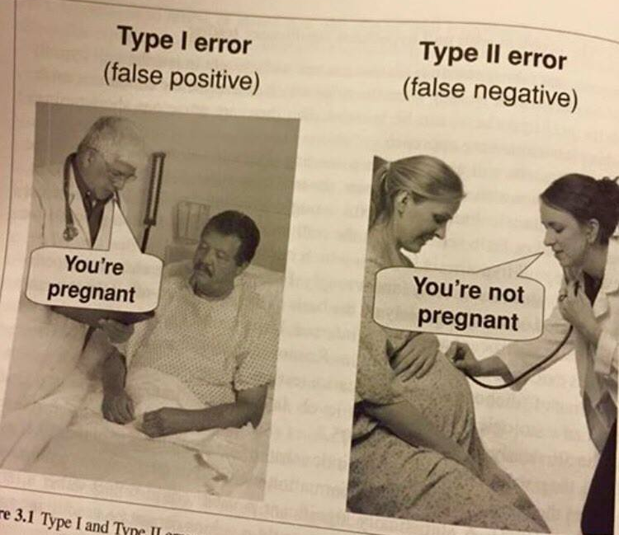
Možné chyby při testování hypotéz

Slide 20
Význam chyb při testování hypotéz
Pravděpodobnost chyby 1. druhu
α
Pravděpodobnost nesprávného zamítnutí nulové hypotézy, hladina významnosti
Pravděpodobnost chyby 2. druhu
β
Pravděpodobnost nerozpoznání neplatné nulové hypotézy
Síla testu
1-β
Pravděpodobnostně vyjádřená schopnost rozpoznat neplatnost hypotézy
Notes:
20

Slide 21
Způsoby testování
Testování H₀ proti H_{A} na hladině významnosti α můžeme provést třemi různými způsoby:
Kritický obor (označení W) neboli obor zamítnutí H_{0 ,}
Interval spolehlivosti,
P-hodnota.

Slide 22
Způsoby testování: P-hodnota
Významnost hypotézy hodnotíme dle získané tzv. p-hodnoty, která vyjadřuje pravděpodobnost, s jakou číselné realizace výběru podporují H₀, je-li pravdivá.
P-hodnotu porovnáme s α (hladina významnosti, stanovujeme ji na 0,05, tzn., že připouštíme 5% chybu testu, tedy, že zamítneme H₀, ačkoliv ve skutečnosti platí).
P-hodnotu získáme při testování hypotéz ve statistickém softwaru.
Je-li p-hodnota ≤ α, pak H₀ zamítáme na hladině významnosti α a přijímáme H_{A}.
Je-li p-hodnota > α, pak H₀ nezamítáme na hladině významnosti α.
P-hodnota vyjadřuje pravděpodobnost za platnosti H₀, s níž bychom získali stejnou nebo extrémnější hodnotu testové statistiky.

Slide 23
Důležité poznámky k testování hypotéz
Nezamítnutí nulové hypotézy neznamená automaticky její přijetí! Může se jednat o situaci, kdy pro zamítnutí nulové hypotézy nemáme dostatečné množství informace.
Dosažená hladina významnosti testu (ať už 5 %, 1 % nebo 10 %) nesmí být slepě brána jako hranice pro existenci / neexistenci testovaného efektu.
Malá p-hodnota nemusí znamenat velký efekt. Hodnota testové statistiky a p-hodnota mohou být ovlivněny velkou velikostí vzorku a malou variabilitou pozorovaných dat.
Na výsledky testování musí být nahlíženo kriticky – jedná se o závěr založeny „pouze“ na jednom výběrovém souboru.
Statistická významnost indikuje, že pozorovaný rozdíl není náhodný, ale nemusí znamenat, že je významný i ve skutečnosti. Důležitá je i praktická (klinická) významnost.
Notes:
23

Slide 24
Parametrické vs. neparametrické testy
Parametrické testy
Mají předpoklady o rozložení vstupujících dat (např. normální rozložení)
Při stejném N a dodržení předpokladů mají vyšší sílu testu než testy neparametrické
Pokud nejsou dodrženy předpoklady parametrických testů, potom jejich síla testu prudce klesá a výsledek testu může být zcela chybný a nesmyslný
Neparametrické testy
Nemají předpoklady o rozložení vstupujících dat, lze je tedy použít i při asymetrickém rozložení, odlehlých hodnotách, či nedetekovatelném rozložení
Snížená síla těchto testů je způsobena redukcí informační hodnoty původních dat, kdy neparametrické testy nevyužívají původní hodnoty, ale nejčastěji pouze jejich pořadí

Slide 25
Základní rozhodování o výběru statistických testů
Parametrické testy
Neparametrické testy
Typ dat
Spojitá x spojitá data
Spojitá x kategoriální data
Kategoriální x kategoriální data
Jeden výběr
Dva výběry
Tři a více výběrů (nepárově)
Jeden výběr
Více výběrů
Párová data
Nepárová data
Párová data
Nepárová data
Pearsonův korelační koeficient
Jednovýběrový
t-test
Párový t-test
Dvouvýběrový
t-test
ANOVA
Chí-kvadrát test
Spearmanův korelační koeficient
JednovýběrovýWilcoxonův test
Wilcoxonův / znaménkový test
Mannův-Whitneyho test
Kruskalův-Wallisův test
Jednovýběrový binomický test
McNemarův test
Fisherův exaktní test

Slide 26
Testy normality
Testy normality pracují s nulovou hypotézou, že není rozdíl mezi zpracovávaným rozložením a normálním rozložením. Vždy je ovšem dobré prohlédnout si i histogram, protože některé odchylky od normality, např. bimodalitu některé testy neodhalí.
Chí-kvadrát test dobré shody
V testu dobré shody jsou data rozdělena do kategorií (obdobně jako při tvorbě histogramu), tyto intervaly jsou normalizovány (převedeny na normální rozložení) a podle obecných vzorců normálního rozložení jsou k nim dopočítány očekávané hodnoty v intervalech, pokud by rozložení bylo normální. Pozorované normalizované četnosti jsou poté srovnány s očekávanými četnostmi pomocí χ2 testu dobré shody. Test dává dobré výsledky, ale je náročný na n, tedy množství dat, aby bylo možné vytvořit dostatečný počet tříd hodnot.
Kolmogorovův - Smirnovův test
Tento test je často používán, dokáže dobře najít odlehlé hodnoty, ale počítá spíše se symetrií hodnot než přímo s normalitou. Jde o neparametrický test pro srovnání rozdílu dvou rozložení. Je založen na zjištění rozdílu mezi reálným kumulativním rozložením (vzorek) a teoretickým kumulativním rozložením. Měl by být počítán pouze v případě, že známe průměr a směrodatnou odchylku hypotetického rozložení, pokud tyto hodnoty neznáme, měla by být použita jeho modifikace – Lilieforsův test.
Shapirův-Wilkův test
Jde o neparametrický test použitelný i při velmi malých n (10) s dobrou sílou testu, zvláště ve srovnání s alternativními typy testů, je zaměřen na testování symetrie.

Slide 27
Společné cvičení – ověřování normality dat
1. Načtěte si do programu STATISTICA soubor 03_spolecne_cviceni_pacienti.sta.
2. Vypište základní popisné statistiky pro proměnné Leukocyty, Výška a Náklady za hospitalizaci, pro celý soubor pacientů.
Normální rozdělení – proměnná Leukocyty:
3. Ověřte normalitu proměnné Leukocyty pomocí:
  histogramu (Nápověda: Graphs – Histogram),
  krabicového grafu (Nápověda: Graphs – 2D – Box Plots),
  diagnostických grafů (Q-Q grafu, N-P grafu a P-P grafu) (Nápověda: Graphs – 2D – Quantile-Quantile Plots / Normal Probability Plots / Probability-Probability Plots),
  Shapirova-Wilkova testu nebo Lilieforsovy modifikace Kolmogorovova-Smirnovova testu (Nápověda: lze provést třemi způsoby: 1) v nastavení histogramu: záložka Advanced → Statistics: vybereme test, 2) v nastavení N-P grafu: záložka: Quick → Statistics: zaškrtneme test, 3) v menu Basic statistics → Frequency tables → záložka Normality → vybereme test a klikneme na Tests for Normality).
4. Podívejte se, jak vypadají jednotlivé diagnostické grafy v případě normálního rozdělení.

Slide 28
Společné cvičení – ověřování normality dat
Normální rozdělení s odlehlou hodnotou – proměnná Výška:
5. Ověřte normalitu proměnné Výška pomocí:
  histogramu,
  krabicového grafu,
  diagnostických grafů (Q-Q grafu, N-P grafu a P-P grafu),
  Shapirova-Wilkova testu / Lilieforsovy modifikace Kolmogorovova-Smirnovova testu.
6. Jak se projeví odlehlá hodnota v grafech?
7. Zkopírujte proměnnou výška (nebo vytvořte pomocí vzorce) do nové proměnné a vymažte v této nové proměnné odlehlou hodnotu (nápověda: seřaďte si data podle proměnné výška: karta Data → Sort → vložíme proměnnou výška). Ověřte, zda se po vynechání odlehlé hodnoty data řídí normálním rozložením.
Odlehlou hodnotu (řádek 16, hodnota 100, nahraďte hodnotou 144).

Slide 29
Společné cvičení – ověřování normality dat
Logaritmicko-normální rozdělení – proměnná Náklady za hospitalizaci:
9. Vykreslete histogram proměnné Náklady za hospitalizaci. Proložte histogram nejdříve normálním rozložením, poté log-normálním rozložením.
10. Dále ověřte normalitu dat pomocí:
  diagnostických grafů (Q-Q grafu, N-P grafu a P-P grafu),
  Shapirova-Wilkova testu / Lilieforsovy modifikace Kolmogorovova-Smirnovova testu.
11. Jak se výsledky liší ve srovnání s daty, která se řídí normálním rozdělením?
12. Transformujte proměnnou Náklady za hospitalizaci pomocí přirozeného logaritmu do nové proměnné (nápověda: Data → Transforms: LogNaklady=Log(v10)).
13. Ověřte normalitu dat nové proměnné LogNaklady pomocí:
  histogramu, krabicového grafu, diagnostických grafů (Q-Q grafu, N-P grafu a P-P grafu), Shapirova-Wilkova testu / Lilieforsovy modifikace Kolmogorovova-Smirnovova testu.
14. Vypočtěte průměr a medián proměnné Náklady za hospitalizaci. Podívejte se na histogram proměnné Náklady za hospitalizaci a zhodnoťte vztah průměru a mediánu.

Slide 30
Samostatné cvičení – ověřování normality dat
1. Načtěte si do programu STATISTICA data pacienti.sta. Přidejte za proměnnou váha novou proměnnou BMI (body mass index – index tělesné hmotnosti), kterou vypočítáte z proměnné výška a váha.
Poznámka: V případě, že jste ze samostatného cvičení nepřepsali odlehlou hodnotu proměnné výška, učiňte tak nyní (hodnotu 100 přepište na hodnotu 144).
2. Vypište zvlášť pro muže a ženy (proměnná pohlaví) základní popisné statistiky následujících proměnných: váha, výška, BMI (počet hodnot, průměr, medián, směrodatnou odchylku, minimum a maximum). Výsledek znázorněte v jedné tabulce (nápověda: změňte nastavení formy výstupů v sekci By Group).
3. Vykreslete kategorizované histogramy proměnných výška, váha a BMI pro muže a ženy zvlášť. Zkuste si proložit histogramy postupně normálním rozdělením a dalšími rozděleními ze záložky Advanced → Fit types.

Slide 31
Samostatné cvičení – ověřování normality dat
4. Pro proměnné výška, váha a BMI (opět pro muže a ženy zvlášť) vykreslete Q-Q graf, N-P graf a P-P graf. Které proměnné dle těchto diagnostických grafů podle vás mají normální rozložení? Zapište svůj odhad do připravené tabulky.
5. Otestujte normalitu dat proměnných výška, váha a BMI pro muže a ženy zvlášť pomocí Shapirova-Wilkova testu. Zapište výsledek (p-hodnotu) do připravené tabulky. Srovnejte své odhady z diagnostických grafů s výsledky testů.
6. V případě, že se dle diagnostických grafů nebo S-W testu data řídí normálním rozdělením, jaký je v uvedených případech odhad parametrů tohoto rozdělení (střední hodnoty a rozptylu)? Hodnoty zaznamenejte do tabulky.

Slide 32
Samostatné cvičení – ověřování normality dat
Výsledky:
Tabulka: Vizuální a testové ověření normality.
Proměnná | Normalita dle Q-Q / N-P / P-P grafu (ano/ne) | p-hodnota Shapirova-Wilkova testu | Odhad střední hodnoty | Odhad rozptylu
Výška
Muži | Ne | 0,020
Ženy | Ano | 0,310 | 161.3 | 17,0
Váha
Muži | Ne | 0,004
Ženy | Ano | 0,614 | 65,9 | 24,2
BMI
Muži | Ano | 0,261 | 25,3 | 3,6
Ženy | Ano | 0,295 | 25,4 | 4,2

Slide 33
Samostatné cvičení – ověřování normality dat
Poznámky k nejčastějším chybám:
Parametry normální rozdělení jsou: střední hodnota a rozptyl. Nejlepším nestranným odhadem střední hodnoty u normálního rozdělení je průměr (nikoliv medián, ale měl by v případě normálního rozdělení stejný nebo podobný jako průměr), nejlepším nestranným odhadem rozptylu jako parametru je výběrový rozptyl.
Nepleťte si rozptyl a směrodatnou odchylku. Směrodatná odchylka je odmocnina z rozptylu. Na rozdíl od rozptylu je ve stejných jednotkách jako hodnocený parametr.
Další chyby:
Přehozené skupiny pohlaví (záměna žen a mužů).
Odhad střední hodnoty a rozptylu měl být vyplněn pouze tam, kde jste pomocí testu nezamítli nulovou hypotézu o normalitě dat.
Správná interpretace např. výšky může být: „Pomocí Shapirova-Wilkova testu můžeme předpokládat, že se výška u žen v našem hodnoceném souboru řídí normálním rozdělením. U mužů jsme však nulovou hypotézu zamítli, tedy test prokázal, že výška u mužů nemá normální rozdělení.“

